Slide 1
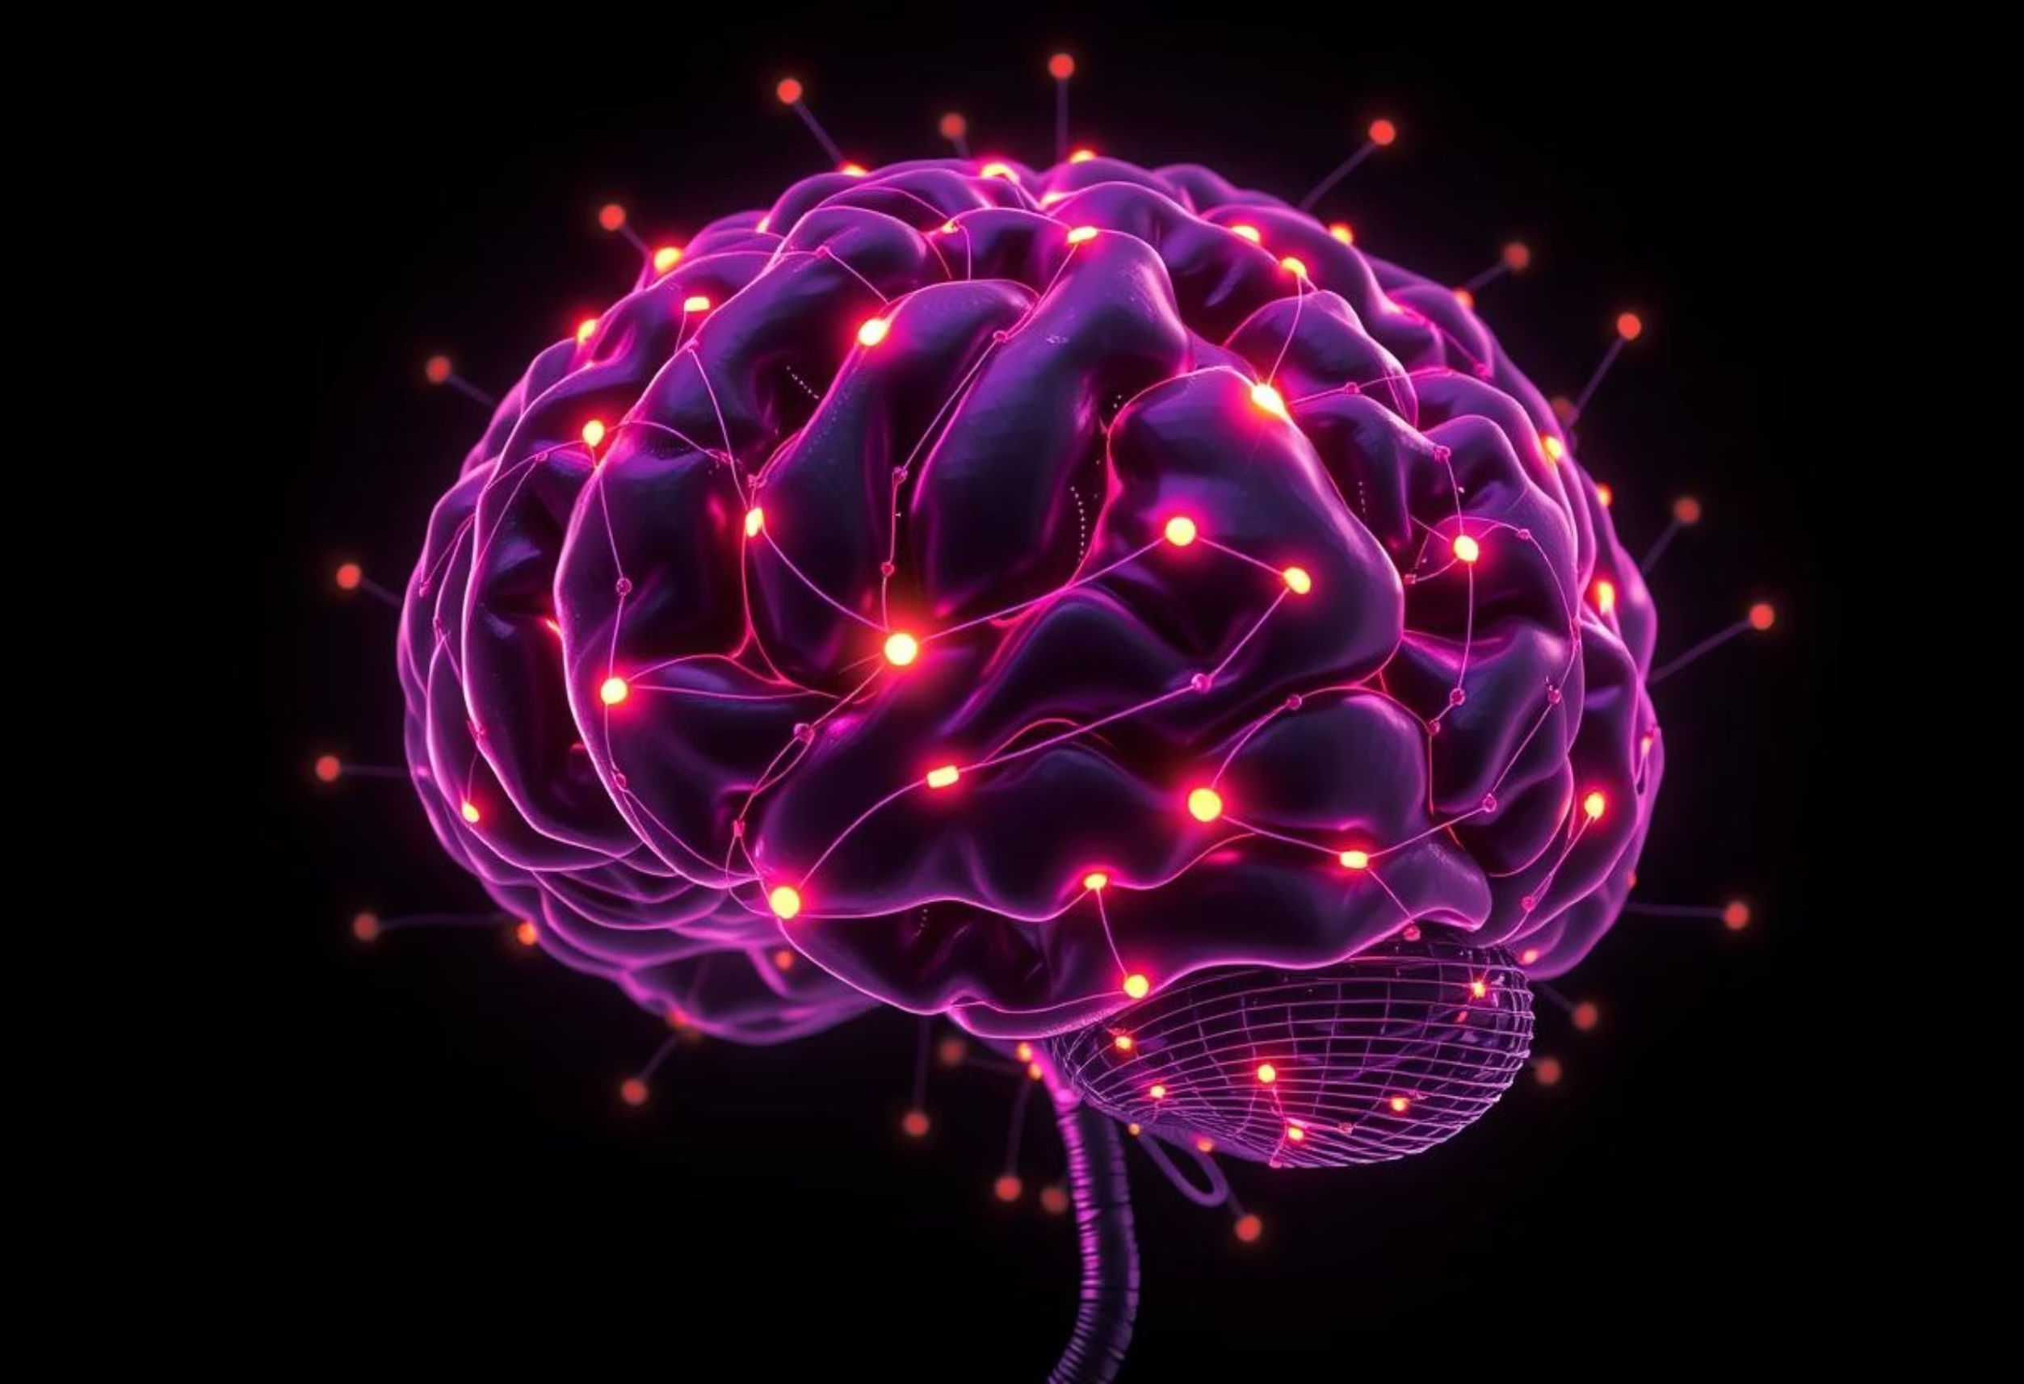
Explorando los Fundamentos de la Inteligencia Artificial
Un viaje al corazón de cómo las máquinas perciben, razonan y actúan.

Slide 2
Agenda del Curso
1
IA vs. Inteligencia Natural
Comprendiendo las diferencias fundamentales entre la cognición humana y artificial.
2
Conceptos Clave de Agentes
Exploración de omnisciencia, aprendizaje y autonomía en sistemas inteligentes.
3
Agentes y su Clasificación
Análisis detallado de la estructura y el comportamiento de los agentes de IA.
4
Entornos de Trabajo REAS
Identificación y caracterización de entornos para el desarrollo de agentes.
5
Casos Prácticos
Aplicación de los conceptos a la Hormiga de Langton y el Juego de la Vida de Conway.

Slide 3
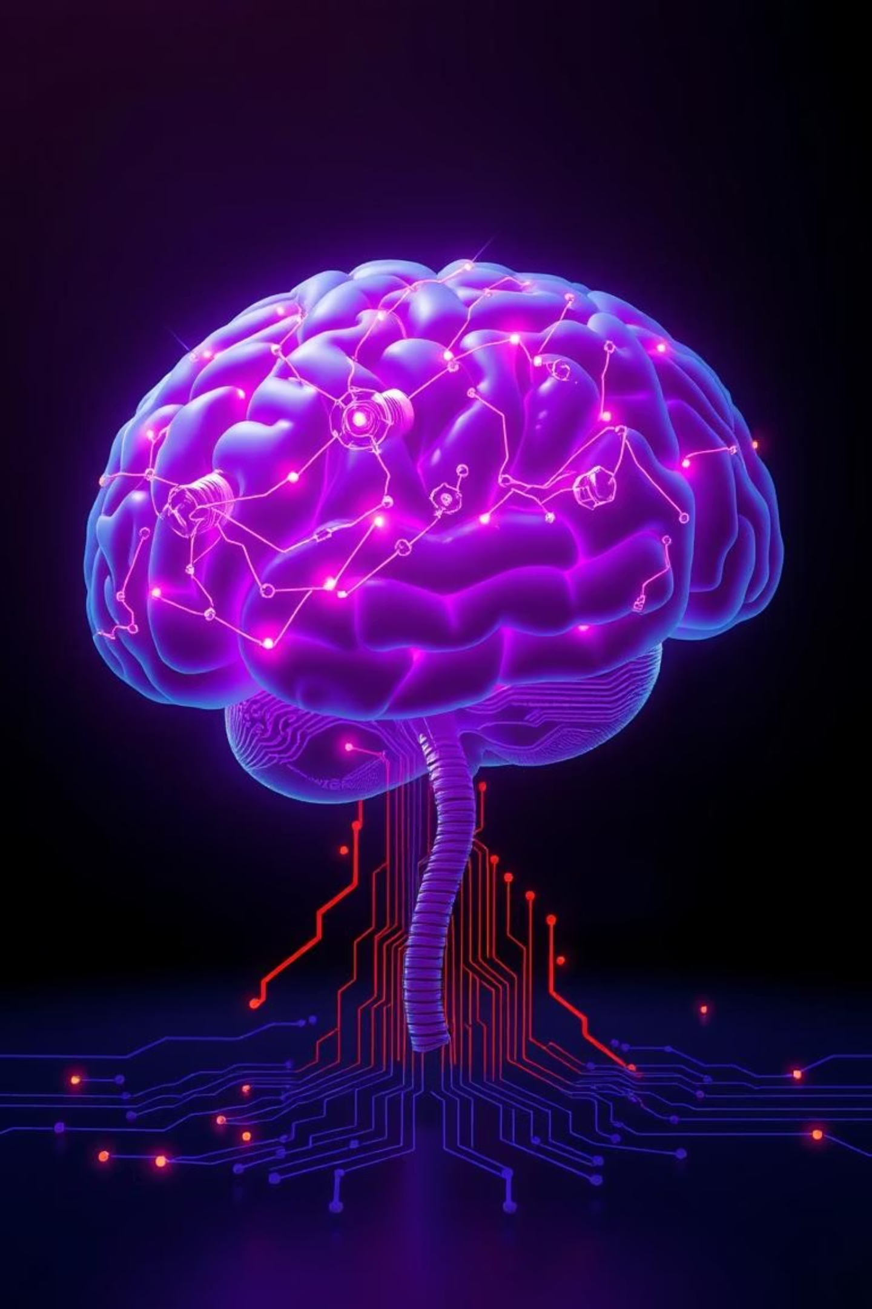
Inteligencia: Natural vs. Artificial
La inteligencia natural emerge de la complejidad biológica del cerebro, permitiendo el aprendizaje, la emoción y la adaptación. Es un proceso intrínseco, moldeado por la evolución y la experiencia.
En contraste, la Inteligencia Artificial es una construcción humana, diseñada mediante algoritmos y código para simular y, en ocasiones, superar capacidades cognitivas en tareas específicas. Su inteligencia es funcional, no orgánica.

Slide 4






Pilares de un Agente Inteligente
Omnisciencia
Aprendizaje
Autonomía
Conocimiento completo sobre el entorno y las consecuencias de las acciones. En la práctica, un ideal inalcanzable en entornos complejos debido a la incertidumbre.
Mejora continua del comportamiento a través de la experiencia y la adaptación, permitiendo al agente evolucionar y optimizar su desempeño.
Capacidad de operar y tomar decisiones sin intervención humana directa. Se basa en sus propias percepciones y el conocimiento adquirido.

Slide 5
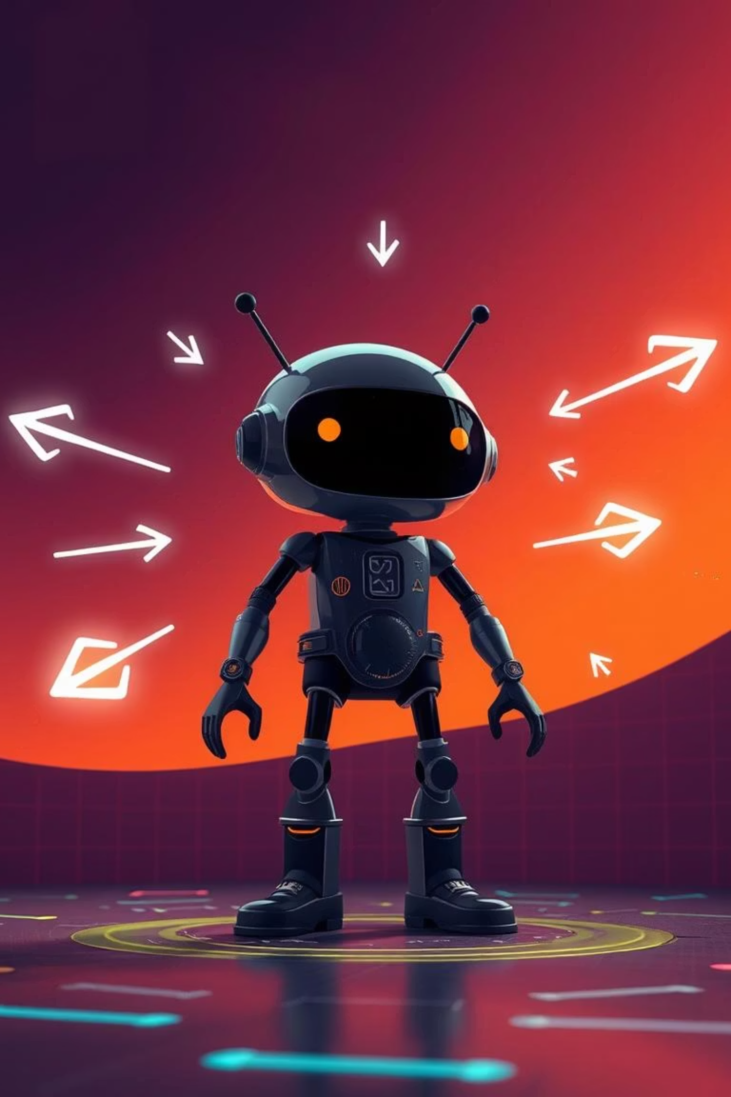

¿Qué es un Agente?
Un agente es cualquier cosa que percibe su entorno a través de sensores y actúa sobre ese entorno mediante actuadores.
Esta definición es amplia y abarca desde programas de software hasta robots. Un agente racional se distingue por elegir la acción que maximiza su medida de rendimiento, basándose en la evidencia de sus percepciones y su conocimiento interno.
Anotación: Un agente no es siempre una computadora. Puede ser un ser vivo o cualquier entidad que interactúe con su entorno.

Slide 6



Tipos de Agentes Inteligentes
1
2
3
Reactivo Simple
Basado en Modelo
Basado en Objetivos
Responde directamente a percepciones actuales según reglas predefinidas, sin memoria de estados pasados. Ejemplo: Robot aspiradora que esquiva obstáculos.
Mantiene un estado interno y un modelo del mundo para tomar decisiones, considerando información no visible. Ejemplo: Termostato predictivo.
Además del estado, tiene una descripción de objetivos y elige acciones para alcanzarlos. Ejemplo: Sistema GPS que calcula la ruta más corta.
4
5
Basado en Utilidad
Agente que Aprende
Usa una función de utilidad para medir qué tan bueno es un estado, maximizando el rendimiento esperado. Ejemplo: Coche autónomo que prioriza seguridad y rapidez.
Integra componentes de aprendizaje para mejorar su rendimiento con la experiencia. Ejemplo: Sistema de recomendación de productos.

Slide 7
Análisis de Entornos de Trabajo (REAS)
La tabla REAS (Rendimiento, Entorno, Actuadores, Sensores) es clave para diseñar agentes efectivos.
Agente
Medida de Rendimiento
Entorno
Actuadores
Sensores
Jugadores (Crucigrama)
Variabilidad de combinaciones de letras
Tablero, letras posicionadas
Manos
Vista
Conductor (Taxi)
Seguridad, Comodidad, Tiempo, Distancia
Taxi, Calles, Peatones, Clientes, Rutas
Pedales, Volante, Luces
Sentidos humanos, Sensores del auto, GPS
Robot Clasificador de Piezas
Velocidad, Precisión, Consumo, Optimizar movimientos
Cinta transportadora, Objeto, Recipiente
Pinzas, Motores, Correas
Velocidad, Posición, Aceleración

Slide 8
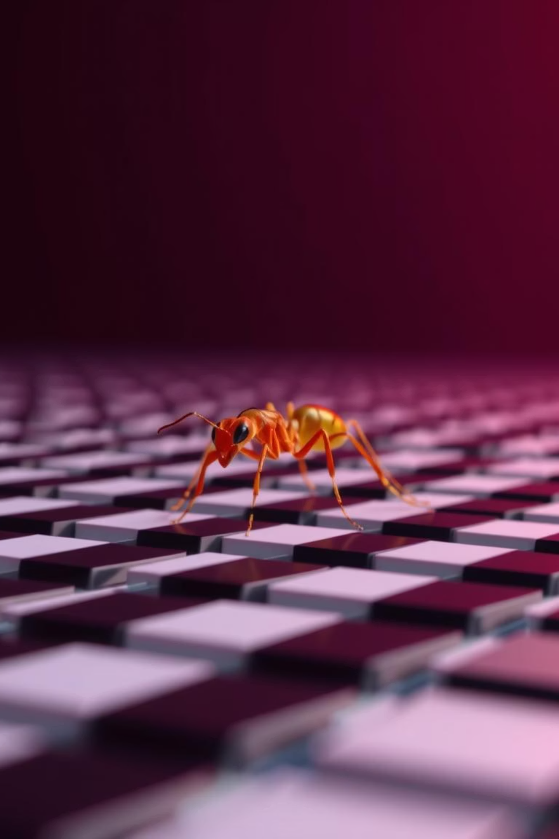
Caso Práctico I: La Hormiga de Langton
Un autómata celular simple pero fascinante, la Hormiga de Langton ilustra cómo reglas sencillas pueden generar comportamientos complejos y emergentes.
Agente: La HormigaRendimiento: Moverse según reglas definidasEntorno: Rejilla bidimensional de celdasActuadores: Avanzar, GirarSensores: Sensor de color de la celda actual, Sensor de orientación
Propiedades del Entorno: Totalmente observable, Determinista, Secuencial, Estático, Discreto, Agente individual.

Slide 9

Caso Práctico II: El Juego de la Vida
El Juego de la Vida de Conway es un autómata celular de "vida cero" que simula la evolución de una población de células en una cuadrícula. Demuestra la emergencia de patrones complejos a partir de reglas locales simples.
Agente: Una célula individualRendimiento: Persistencia de patrones locales (mantenerse viva/nacer)Entorno: Las 8 celdas vecinas inmediatas (vecindad de Moore) y su estadoActuadores: Cambiar su propio estado (vivo/muerto) en el próximo tickSensores: Contar vecinas vivas
Propiedades del Entorno: Parcialmente observable (local), Determinista, Secuencial, Dinámico, Discreto, Multiagente.

Slide 10
Reflexiones Finales
Conceptualización
Análisis Crítico
Aplicación Práctica
La comprensión clara de la inteligencia, los agentes y sus entornos es fundamental para el diseño de IA.
Identificar las propiedades de un entorno de trabajo permite seleccionar y diseñar el agente adecuado.
Modelos como la Hormiga de Langton y el Juego de la Vida demuestran cómo reglas simples pueden generar complejidad.
¡Gracias por su atención!

